Slide 1
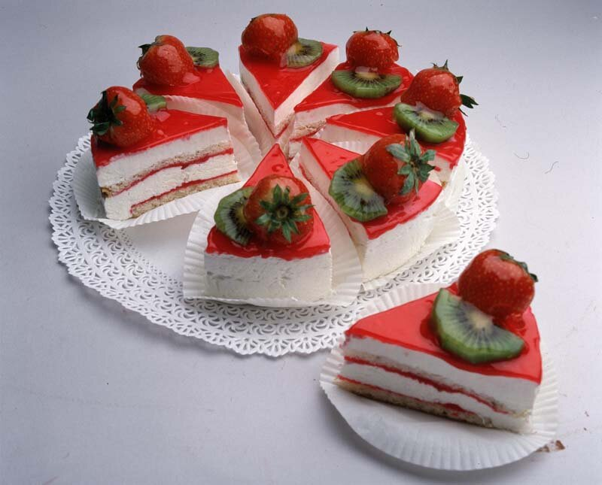
Задача №1013:
Торт разрезали на 8 равных кусков. На стол подали 3 кусочка торта, а потом по просьбе детей еще 2 кусочка. Сколько кусочков съели дети?
?

Slide 2
Тема урока:
Сложение и вычитание
дробей с одинаковыми
знаменателями
Notes:
Т

Slide 3
ВОПРОСЫ:
1. Сформулируйте правило сложения дробей с одинаковыми знаменателями?
2.Как из одной дроби вычесть другую дробь с тем же знаменателем?
3. С помощью букв запишите правила сложения и вычитания дробей с одинаковыми знаменателями.

Slide 4
Как складывать дроби?
При сложении дробей с одинаковыми знаменателями числители складывают, а знаменатель оставляют тот же.
Запишем правило сложения с помощью букв:

Slide 5
Как вычитают дроби?
При вычитании дробей с одинаковыми знаменателями из числителя уменьшаемого вычитают числитель вычитаемого, а знаменатель оставляют тот же.
Запишем правило вычитания с помощью букв:

Slide 6
Какая часть рисунка закрашена?

Slide 7
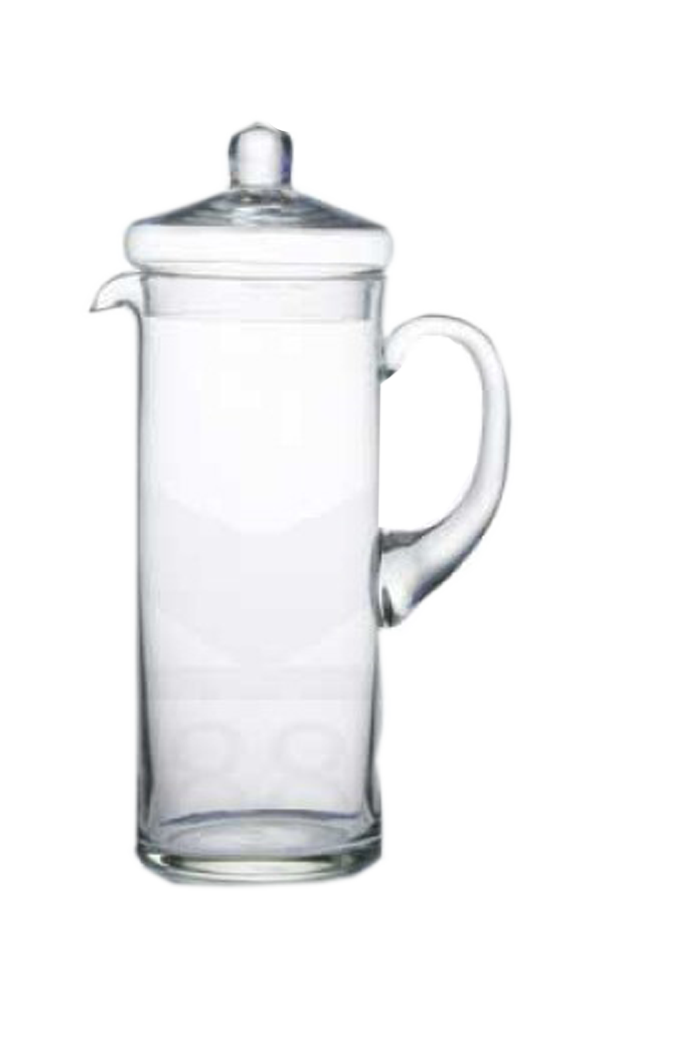
Какая часть кувшина
занята соком?

Slide 8
Какая часть рисунка закрашена?

Slide 9
Какая часть кувшина
занята соком?

Slide 10
Вычислите № 5.169:

Slide 11
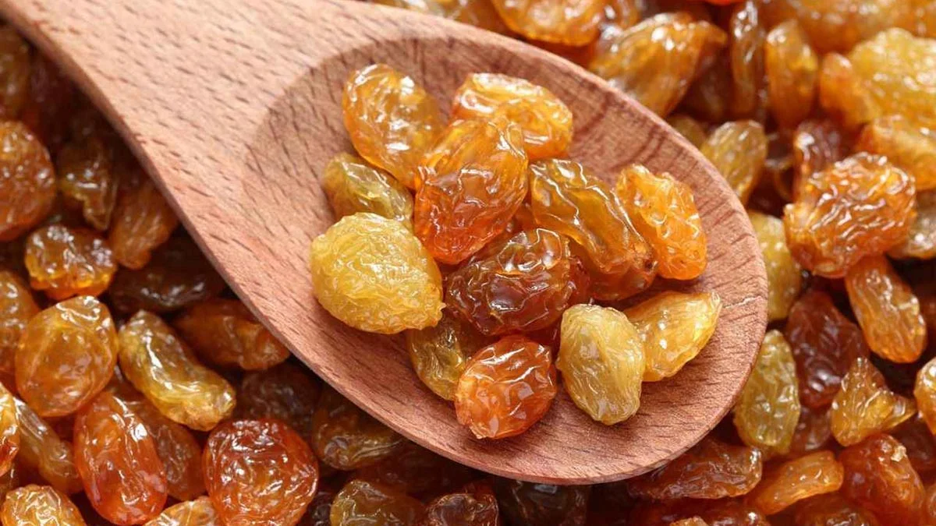
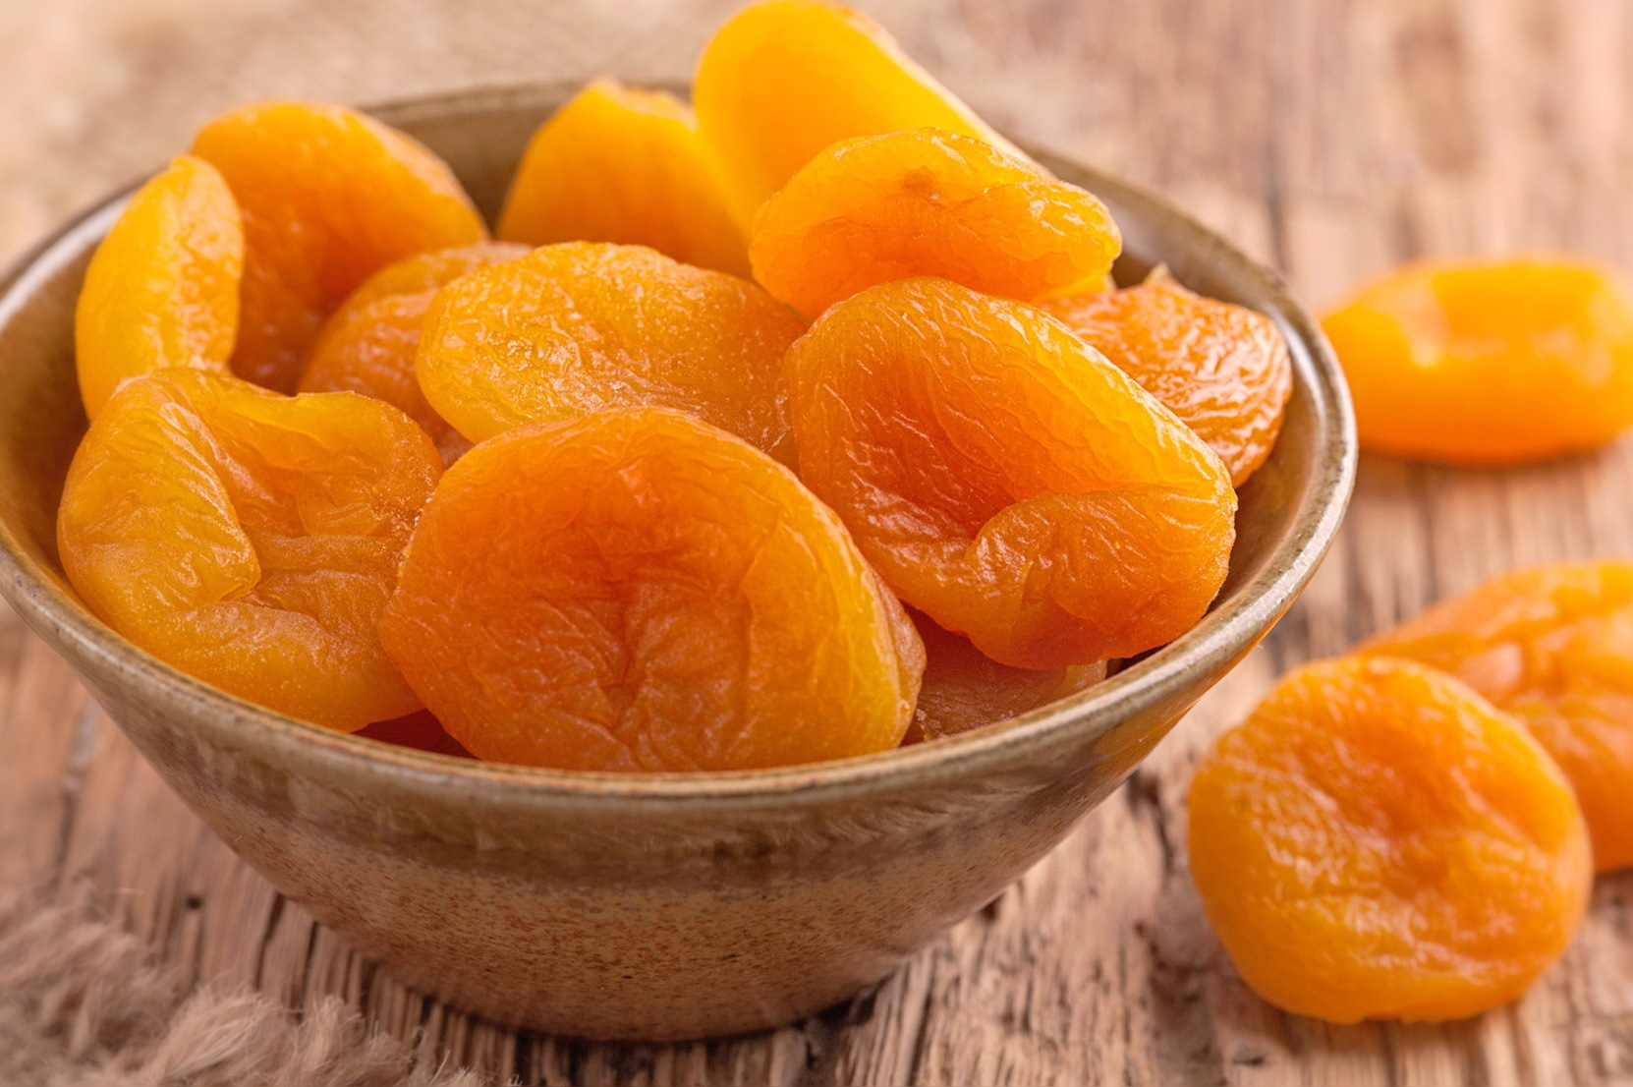
№ 5.163

Slide 12
Найдите значение
выражения:5.170
n=$\frac{1}{18}, \frac{4}{18}+n=\frac{4}{18}+\frac{1}{18}=\frac{5}{18}$
n=$\frac{3}{18}, \frac{4}{18}+n=\frac{4}{18}+\frac{3}{18}=\frac{7}{18}$
n=$\frac{6}{18}, \frac{4}{18}+n=\frac{4}{18}+\frac{6}{18}=\frac{10}{18}$

Slide 13
Итоги урока
Что нового сегодня изучили?
Как складываются и вычитаются дроби с одинаковыми знаменателями?

Slide 14
Спасибо
за урок!

